Slide 1


Slide 2

Здравствуйте, ребята!
Я рада новой встрече с вами!

Slide 3
Найдите тему нашего урока на стр. 79 учебника. Чему мы будем учиться на уроке?

Slide 4

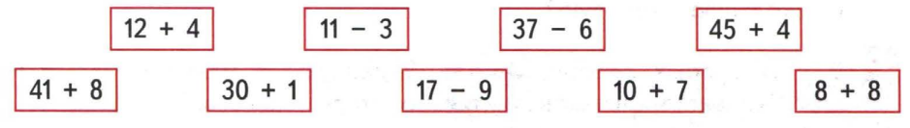
  Какие выражения дружат (имеют одинаковое значение)?

Slide 5
  Как посчитать такой пример: 56 + 20?
56 + 20 =
50 + 6
сумма разрядных слагаемых

Slide 6


Slide 7

№2
23 + 30 20 + 47 34 + 60

Slide 8
  Как посчитать такой пример: 56 - 20?
56 - 20 =
50 + 6
сумма разрядных слагаемых

Slide 9
№3
49 - 20 77 - 50 81 - 40

Slide 10
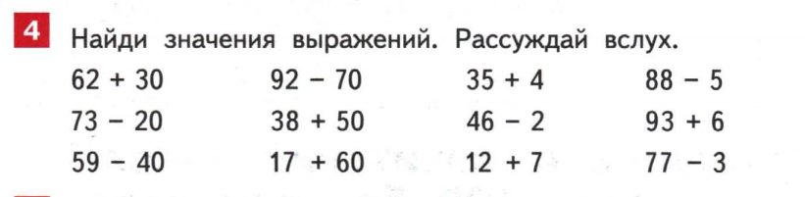

Slide 11
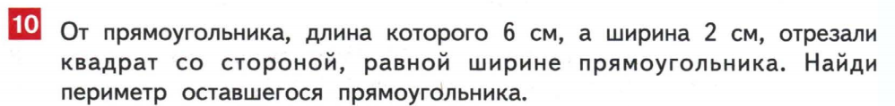

Slide 12
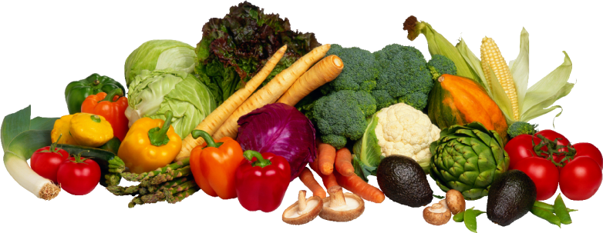
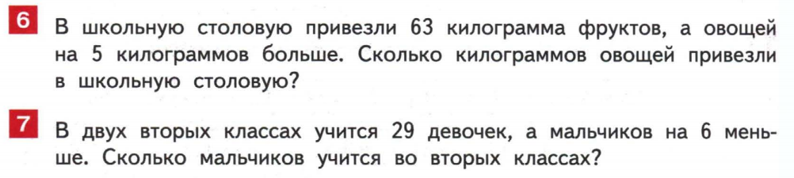
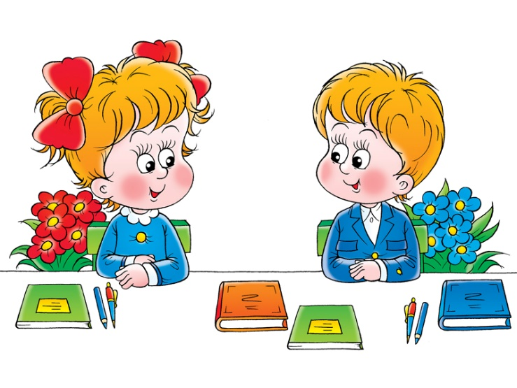
  Поработаем самостоятельно!

Slide 13
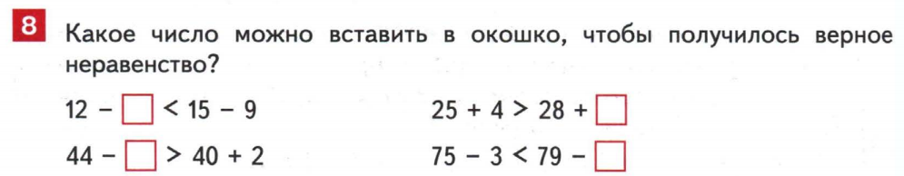


Slide 14
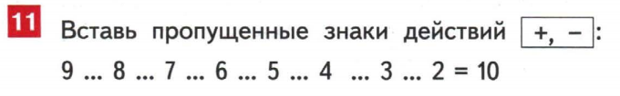


Slide 15

  Давайте вспомним, чему мы учились сегодня на уроке.
  Что показалось немного трудным?
  Спасибо за урок!
  До новых встреч!
  Что вам особенно понравилось?

Slide 16

Домашнее задание:
С. 80 №5, №9.

Slide 17


